Slide 1
Ардуино
ФУНКЦИАНАЛЬНАЯ СХЕМА
Шилд
Гибочная часть(N17)
Протяжная часть(N17)

Slide 2
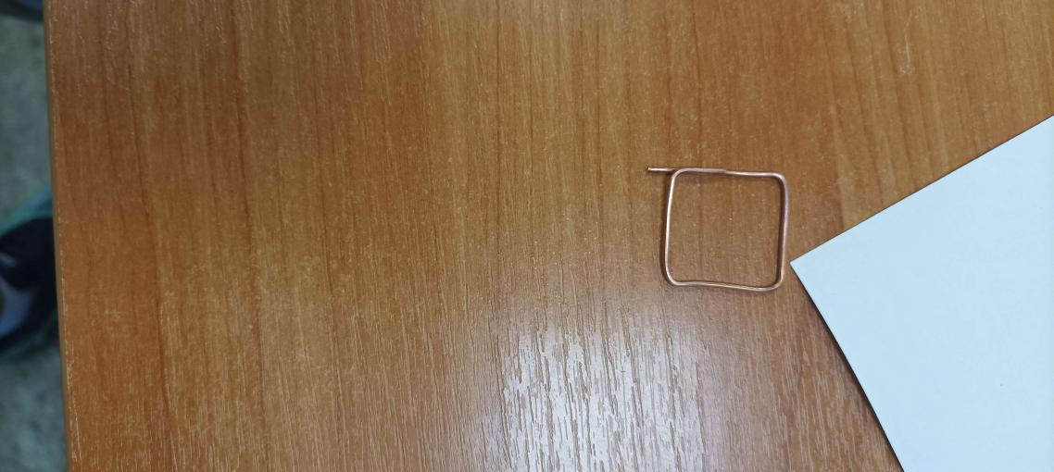
ПРИМЕР ИЗДЕЛИЯ

Slide 3
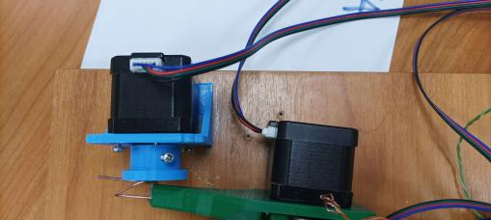
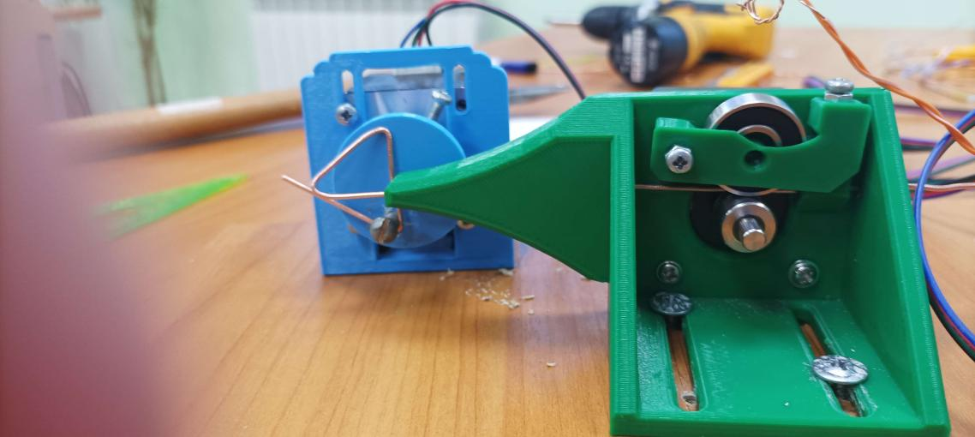
ФОТО КОНСТРУКЦИИ

